Slide 1
Эрик Эриксон

Slide 2
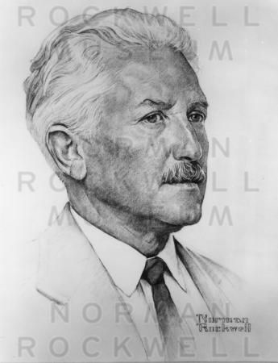
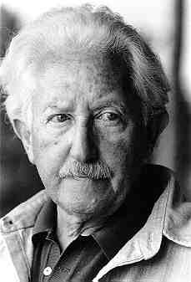
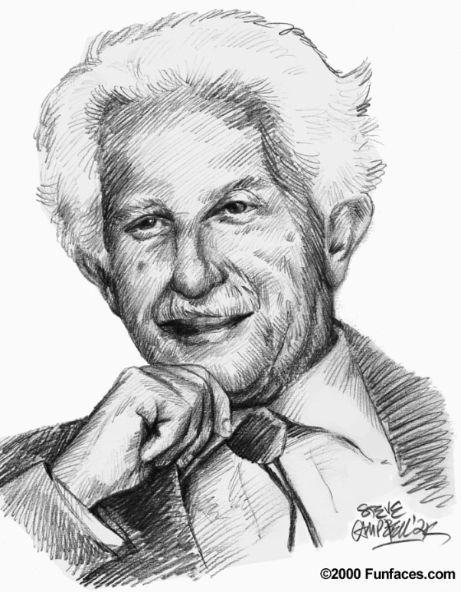
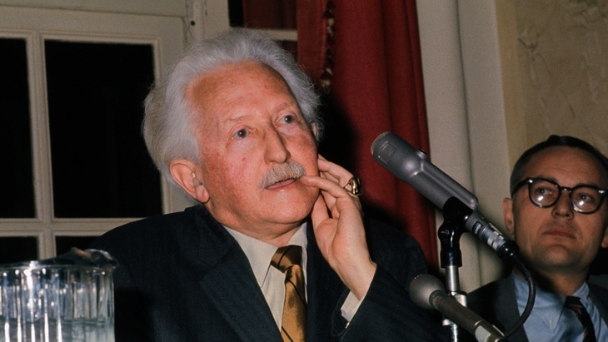

Slide 3
БИОГРАФИЯ
Родился в Германии, во Франкфурте, 15 июня 1902 года.
После окончания гимназии изучает искусство и путешествует по Европе.
1927 – 1933 гг. Работает преподавателем в Вене и изучает там психоанализ под руководством Анны Фрейд.
1933 – 1950 гг. Переезжает с семьей в США. Становится первым детским психоаналитиком в Бостоне. Преподает в Гарвардском, Йельском и Калифорнийском университетах, работает психотерапевтом. Проводит исследования процесса воспитания детей у американских индейцев.
1950 г. Публикует свою первую книгу «Детство и общество». Оставляет профессорскую должность в университете Беркли в Калифорнии, отказавшись присягнуть на лояльность во время антикоммунистической кампании.
1951 – 1960 гг. Работает с детьми с физическими и психическими недостатками в Центре Остен Риггс в Стокбридже, штат Массачусетс. Преподает в ряде университетов.
1960 – 1970 гг. Профессор в Гарвардском университете.
1971 – 1994 гг. Выходит на пенсию, совместно с женой публикует научные труды.

Slide 4
Жизненный путь личности в работах Эрика Эриксона
“Активная старость”
(соавтор)
“Зрелость”
(редактор)

Slide 5
Примерный возраст | Стадия | Наиболее значимые взаимоотношения | Экзистенциальные вопросы | Психосоциальный кризис | Приобретаемое качество | Дезадаптивная и вредоносная тенденции
0 – 2 года | Орально-сенсорная | Мать | Могу ли я доверять миру? | Доверие – недоверие | Надежда | Сенсорная неприспособленность Замкнутость в себе
2 – 4 года | Мышечно-анальная | Родители | Могу ли я действовать самостоятельно? | Автономия – стыд и сомнение | Воля | Импульсивность. Навязчивость
4 – 5 лет | Локомоторно-генитальная | Семья | Могу ли я стать независимым от родителей и исследовать границы своих возможностей? | Инициатива – вина | Намерение | Безжалостность. Сдерживание
5 – 12 лет | Латентная | Соседи, школа | Могу ли я стать настолько умелым, чтобы выжить и приспособиться к миру? | Трудолюбие – чувство неполноценности | Компетентность | Узконаправленность. Инерция
13 – 19 лет | Подростковый возраст и юность | Сверстники, ролевые модели | Кто я, и кем я могу стать? | Идентичность – смешение ролей | Верность | Фанатизм. Отрицание
20 – 24 года | Ранняя зрелость | Партнеры, друзья, | Могу ли я любить? | Близость – изоляция | Любовь | Беспорядочность связей. Самоизоляция
25 – 65 лет | Средняя зрелость | Домочадцы. коллеги | Что я могу предложить будущим поколениям? | Продуктивность – стагнация | Забота | Трудоголия. Отрицание.
от 65 лет | Поздняя зрелость | Человечество | Доволен ли я прожитой жизнью? | Целостность эго – отчаяние | Мудрость | Лишь предполагаемая целостность. Презрение

Slide 6
О работах Эрика Эриксона
Первая книга Э. Эриксона вышла в 1950 году, когда автору было 48 лет.
Психоисторическая работа «Молодой Лютер» о Мартине Лютере оказала влияние на Джона Осборна, автора пьесы «Лютер». Пьеса шла в том числе на Бродвее и была экранизирована.
За свою другую психобиографическую книгу «Правда Ганди: об истоках воинствующего ненасилия» Э. Эриксон удостоился Пулитцеровской премии (американская премия за достижения в области журналистики, литературы и музыки), а также национальной книжной премии в области философии и религии.

Slide 7
Книги об Э. Эриксоне

Slide 8
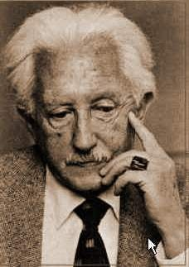
В Чикаго существует Институт Эриксона, высшее учебное заведение и исследовательский центр в области детского развития, образования и проблем семьи.

